Slide 1
Réunion d’information
cycle « Natation »
Lundi 4 mars 2019

Slide 2
- Aspects théoriques
- Les peurs de l’enfant
- Quelques exemples d’ateliers
- La formation des groupes
- Autour du projet

Slide 3
 | REPÈRES DU TERRIEN | REPÈRES DU NAGEUR
ÉQUILIBRE | Équilibre vertical Tête verticale Regard horizontal Appuis plantaires Effet de la pesanteur | Équilibre horizontal Tête horizontale Regard vertical Pas d’appuis plantaires Poussée d’Archimède
RESPIRATION | Automatique et par le nez Inspiration active Expiration passive | Volontaire et par la bouche Inspiration brève Expiration longue
PROPULSION | Appuis fixes et solides Jambes motrices Résistance de l’air négligeable | Appuis fuyants et mouvants Bras moteurs Résistance de l’eau réelle
ADAPTATION SENSORIELLE | Vision nette Sons clairs Peau sèche Champs visuel large | Vision trouble Sons assourdis Peau humide Champs visuel rétréci

Slide 5
Lola
Têtenlère
Pensatou

Slide 6
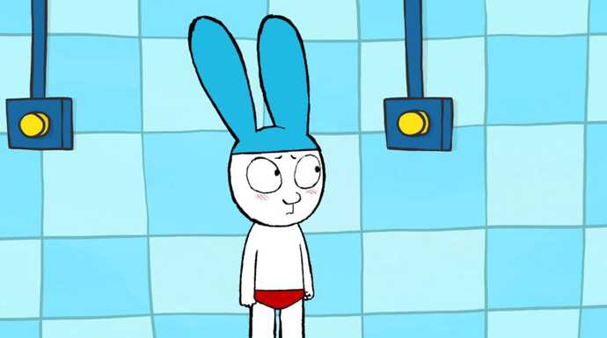
Les peurs de l’enfant :
- Se remplir d’eau
- Couler
- Ne pas pouvoir remonter à la surface

Slide 7
Le 1er cauchemar de Têtenlère :
La peur l’eau qui va rentrer partout à l’intérieur de son corps
Les représentations (Têtenlère) et la réalité (Pensatou) | Les conditions de l’expérience de Lola la loutre | La constatation de Têtenlère
Si je tombe, l’eau va entrer partout à l’intérieur de mon corps. Mais non, l’eau ne peut pas rentrer dans ton corps. | Essaie de mettre la tête dans l’eau et ouvre grand la bouche. | C’est vraiment génial, l’eau ne rentre pas !

Slide 8
Le 2ème cauchemar de Têtenlère :
La peur de couler si on lâche la branche (le bord)
Les représentations (Têtenlère) et la réalité (Pensatou) | Les conditions de l’expérience de Lola la loutre | La constatation de Têtenlère
Si je lâche la branche, je coule. Mais non tu ne peux pas couler. | Essaye de rester sans bouger, la tête dans l’eau et lâche le bord. | C’est fantastique, l’eau me porte. Je flotte !

Slide 9
Le 3ème cauchemar de Têtenlère :
La peur de l’eau qui garde si on descend au fond
Les représentations (Têtenlère) et la réalité (Pensatou) | Les conditions de l’expérience de Lola la loutre | La constatation de Têtenlère
Si je descends au fond, l’eau va me garder. Mais non tu ne peux pas rester au fond . | Essaye de descendre jusqu’au fond le long de cette branche, puis lâche-la et ne bouge plus. | C’est incroyable, l’eau me pousse vers la surface. Je remonte !

Slide 10
Les aventures des souris :
Titeplage => Grandbassin => Hautecascade

Slide 14
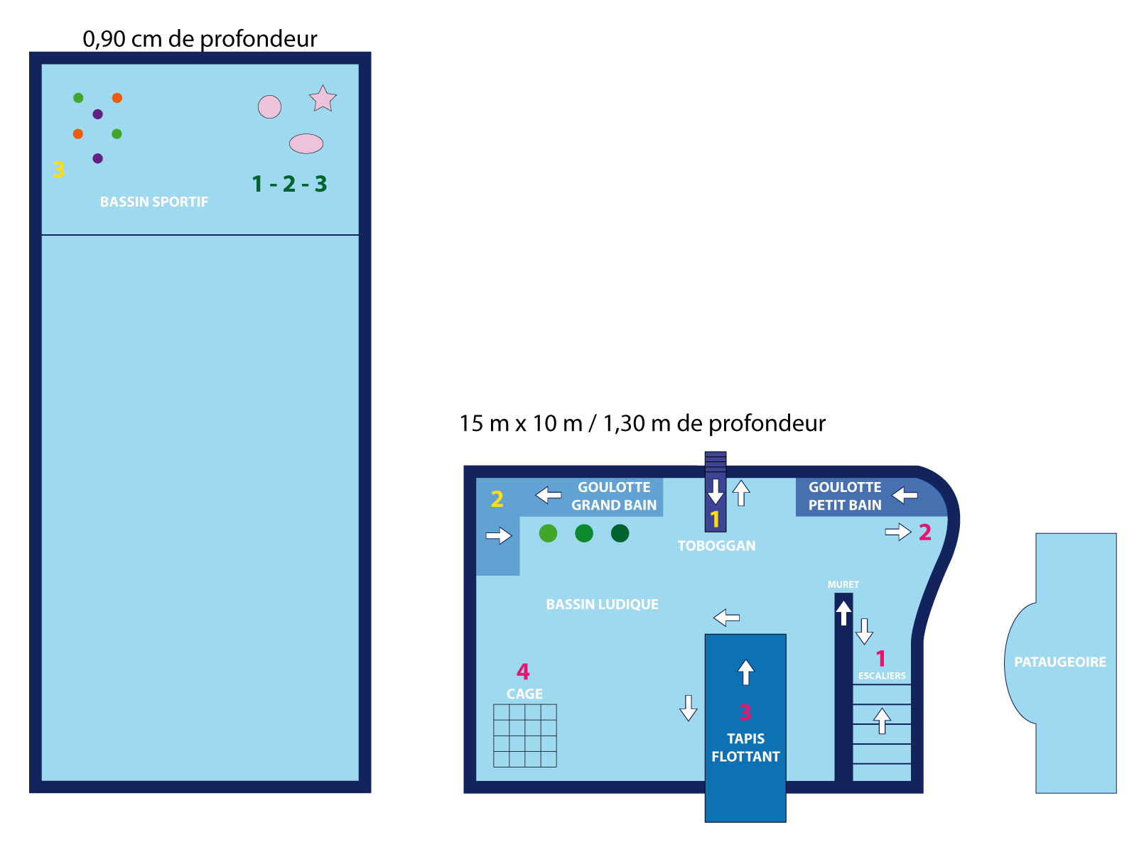
8 ateliers avec 8 adultes référents

Slide 15
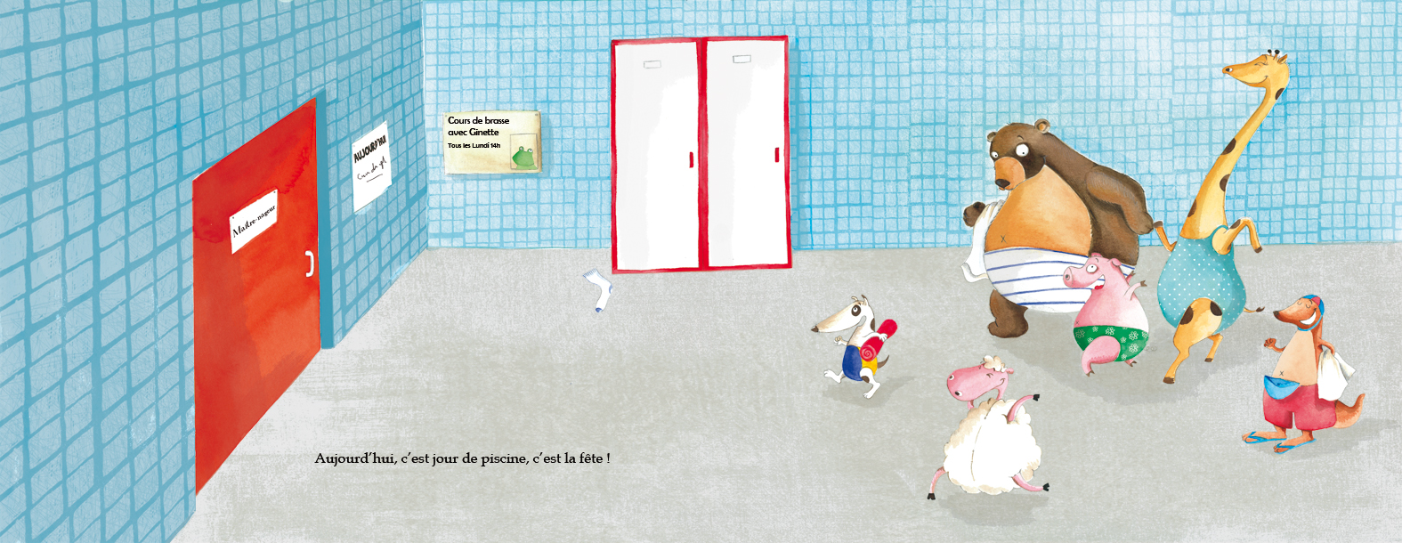
LA FORMATION DES GROUPES
Via un formulaire en ligne

Slide 16
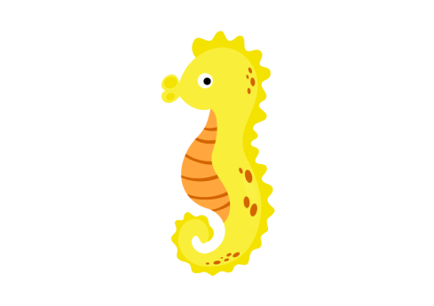
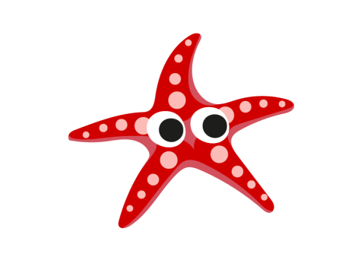
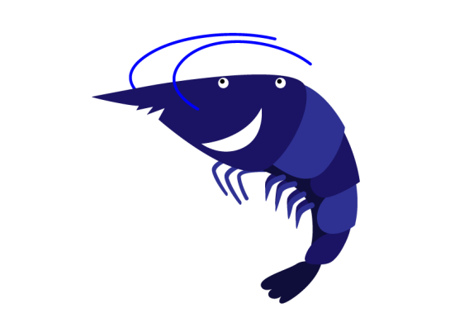
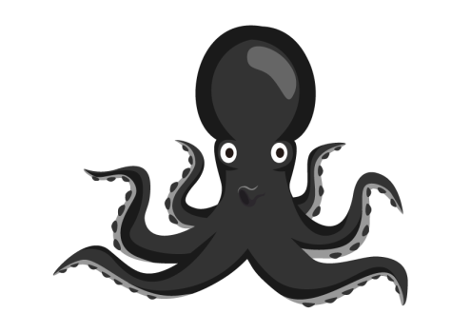
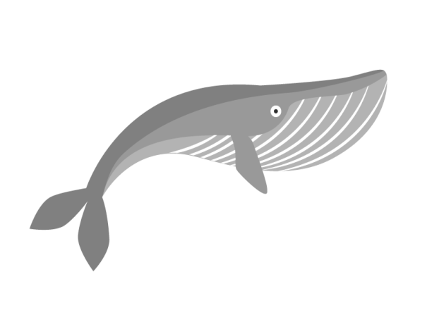
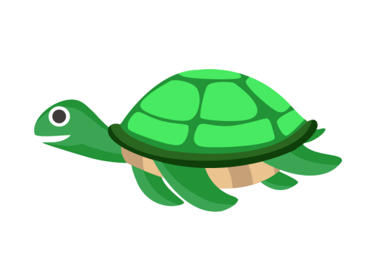
- 8 groupes d’élèves de niveau à peu près équivalent.
- Une couleur de bonnet de bain par groupe associé à un animal marin.

Slide 17
En classe avant la première séance :
Comment se déshabiller ? (dans quel ordre avec des images séquentielles)
Comment ranger ses habits ?
Mettre ses chaussettes puis ses chaussures en autonomie.
Essayer un bonnet de bain.
En classe sur toute la période du cycle natation :
Lecture d’albums de littérature de jeunesse sur le thème de la piscine.
Expériences en lien avec l’eau et le souffle.
Création de marottes (Lola, Têtenlère , Pensatou) et théâtre de table.

Slide 18
LITTÉRATURE DE JEUNESSE

Slide 19
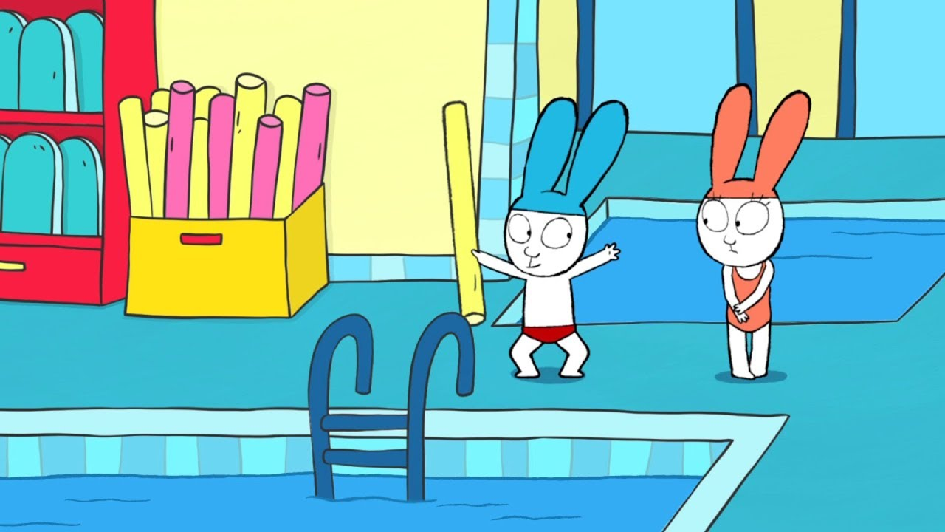
DES QUESTIONS ?

